Slide 1

Power BI
By: Jose Suarez Martinez

Slide 2






¿Qué se puede hacer con Power BI?
Conectar
Transformar
Visualizar
Compartir
Extraer datos de cientos de orígenes como Excel, SQL, Web, Azure y más de forma unificada.
Limpiar y modelar datos complejos mediante Power Query sin necesidad de saber código avanzado.
Crear informes interactivos de alto impacto visual que facilitan la toma de decisiones críticas.
Publicar informes en la nube y colaborar con equipos en tiempo real de forma segura.

Slide 3
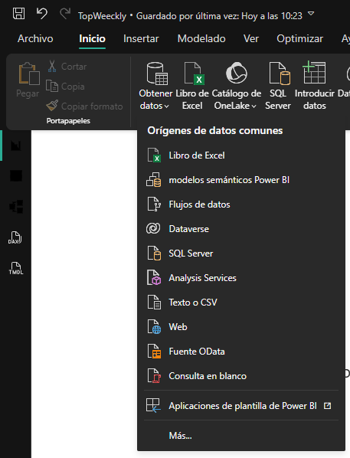
Paso a Paso: Extracción
1. Selección del Origen: Haz clic en el icono "Obtener datos" y selecciona el tipo de archivo (Texto o SCV).
2. Navegador: Se abrirá una ventana de navegación donde podrás ver todas las hojas o tablas disponibles en el archivo de origen.
3. Previsualización: Al marcar una tabla, Power BI muestra una vista previa a la derecha para confirmar que es el conjunto de datos correcto antes de cargarlo.

Slide 4


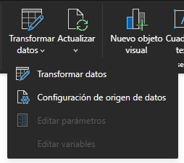
Icono de Power Query
Acceso Directo
Para abrir el Editor de Power Query, debes localizar el icono "Transformar datos".
•
Ubicación: Pestaña Inicio, grupo "Consultas".
•
Acción: Al pulsarlo, se abre una ventana independiente fuera de la interfaz principal de Power BI Desktop.
Transformar

Slide 5
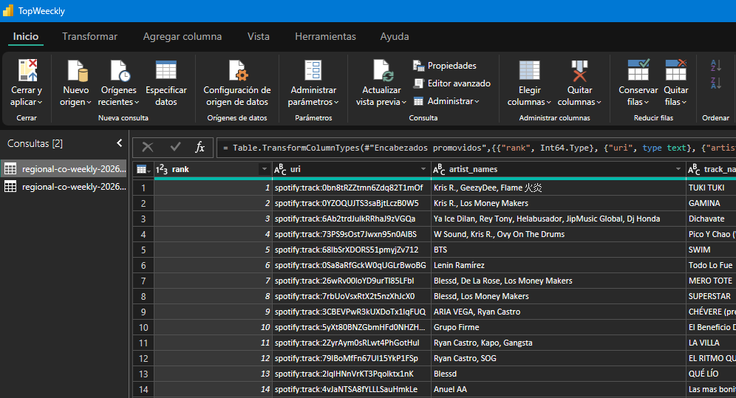
Power Query: Funcionamiento
Power Query es el motor de preparación de datos de Microsoft. Funciona mediante un flujo de pasos grabados que transforman los datos en bruto en información estructurada.
Cada cambio que realizas (quitar columnas, filtrar filas, cambiar tipos de datos) se guarda en el panel de "Pasos Aplicados", lo que permite replicar la limpieza automáticamente al actualizar los datos.
Se encuentra en la parte superior

Slide 6
Paso a Paso: Transformación
1. Iniciar
2. Limpieza
3. Modelar
4. Aplicar
Clic en "Transformar datos" para cargar el editor.
Eliminar nulos, filtrar errores y renombrar columnas.
Cambiar tipos de datos (Fecha, Número, Texto).
Clic en "Cerrar y aplicar" para llevar los datos al modelo.

Slide 7
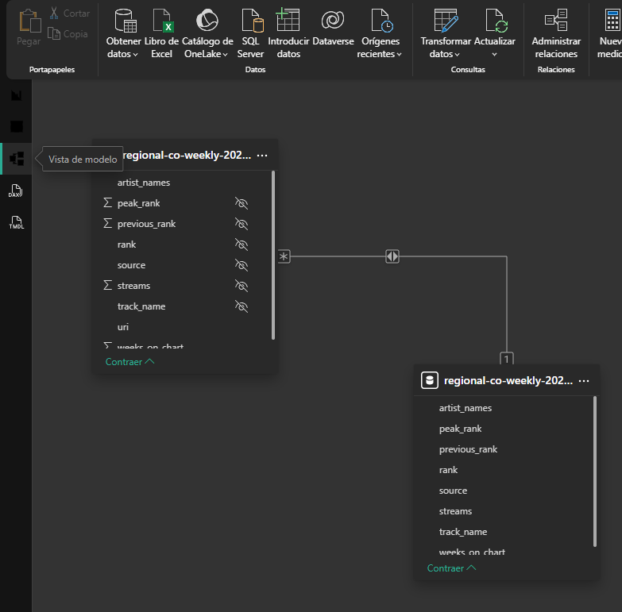
¿Dónde gestionar relaciones?
Vista de Modelo
Las relaciones y llaves de las tablas se gestionan exclusivamente en la Vista de Modelo. Esta vista permite visualizar el esquema completo de datos.
•
Identificación: Es el tercer icono en la barra de navegación lateral izquierda.
•
Función: Aquí puedes arrastrar campos para crear relaciones entre tablas y definir la dirección del filtro.
•
Propiedades: Permite configurar la cardinalidad (uno a muchos, uno a uno) y la integridad referencial.

Slide 8

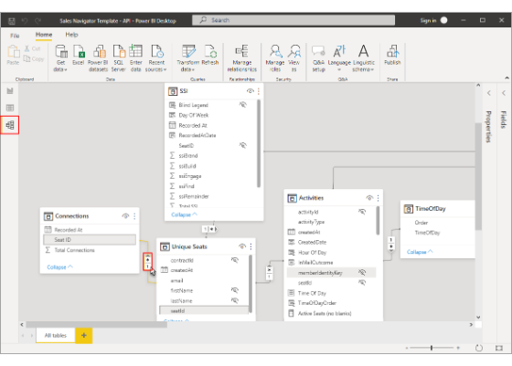
Modelado: El Cerebro del Informe
El Modelado consiste en conectar diferentes tablas para que "hablen" entre sí. Esto permite realizar análisis cruzados entre distintas fuentes de información.
•
Relaciones: Conectan tablas mediante llaves primarias y foráneas.
•
Cálculos (DAX): Creación de medidas y columnas calculadas para métricas avanzadas.
•
Jerarquías: Organización de datos para permitir el "Drill-down" (desglose).

